Slide 1
Weekly Report
Jibeom Kim

Slide 2
Weekly Report
Summary of this week’s work
Action Item

Slide 3
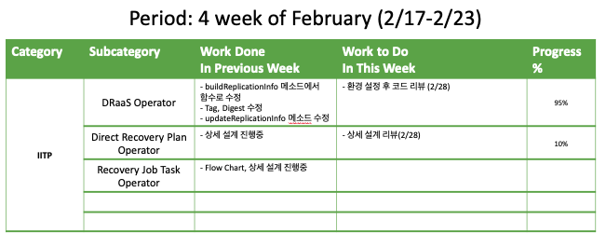
Weekly Report

Slide 4
Summary of this Week’s work
DRaaS Operator
buildReplicationInfoSpec 메소드를 함수로 수정
Tag, Digest 입력에 따라 값이 채워지도록 수정
updateReplicationInfo 메소드에서 기존 rpi와 업데이트된 rpi를 비교하여 업데이트 하도록 수정
Direct Recovery Plan Operator
상세 설계 진행중

Slide 5
Action Item
DRaaS Operator
환경 설정 후 코드 리뷰 (2/28 화)
Direct Recovery Plan Operator
상세 설계 리뷰 (2/28 화)

